Slide 1
Муниципальное автономное общеобразовательное учреждение – средняя общеобразовательная школа №1 имени В.И. Фадеева ст. Калининской
Годовой отчёт КИП за 2016 год по теме:
«Организация сетевого взаимодействия
всех участников образовательного процесса»
Директор МАОУ-СОШ №1
Шаплинкина Т. Х.

Slide 2
Актуальность проекта
Одной из задач по Модернизации региональной системы общего образования является формирование образовательных сетей, разработка и внедрений сетевых программ и проектов для обеспечения доступности и выбора качественного образования.
Цель проекта
Построение эффективной модели сетевого взаимодействия на основе современных технологий, обеспечивающих высокое качество образования и развитие ключевых компетенций обучающихся.

Slide 3
Основной замысел инновации
Разработка модели сетевого взаимодействия внутри образовательного учреждения (педагоги + учащиеся + родители)
Разработка модели сетевого взаимодействия с другими образовательными организациями района и края, РФ.

Slide 4
Инновационность
Создание и внедрение модели сетевого взаимодействия всех участников образовательного процесса на основе современных технологий, обеспечивающей высокое качество образования и развитие ключевых компетенций обучающихся, в связи с укрупнением образовательных учреждений.

Slide 5
Задачи отчётного периода
Апробация методики организации сетевых проектов на уровне образовательного учреждения, муниципальном.
Разработка методических рекомендаций по организации сетевого образовательного проекта.
Проведение семинаров, круглых столов, мастер-классов по обмену опыта педагогов.
Создание персональных сайтов педагогов школы.

Slide 6
Организации-партнёры
МБОУ СОШ № 8
МБОУ СОШ № 14
МАОУ -СОШ № 1
МАОУ СОШ №17 г.Кореновска
МБОУ ДОД ДДТ

Slide 7
Содержание инновационной деятельности
Разработка методических рекомендаций по созданию эффективной модели сетевого взаимодействия всех участников образовательного процесса на основе современных технологий, обеспечивающего высокое качество образования и развитие ключевых компетенций обучающихся.
Создание сетевых образовательных проектов.
Участие в сетевых образовательных проектах края.
Проведение вебинаров с педагогами филиала школы.
Проведение круглых столов в режиме видеоконференций с организациями-партнёрами.
Создание персональных сайтов педагогов – 32 (новых – 16).
Создание школьной медиатеки, виртуальной библиотеки.
Работа с одаренными учащимися с использованием дистанционных технологий.

Slide 8
Создание сайта решает задачи:
повышения уровня своей ИКТ-компетентности
презентации своего педагогического опыта большой аудитории коллег
помощи начинающим коллегам
организации дистанционного обучения учащихся
организации проектной деятельности учащихся

Slide 9
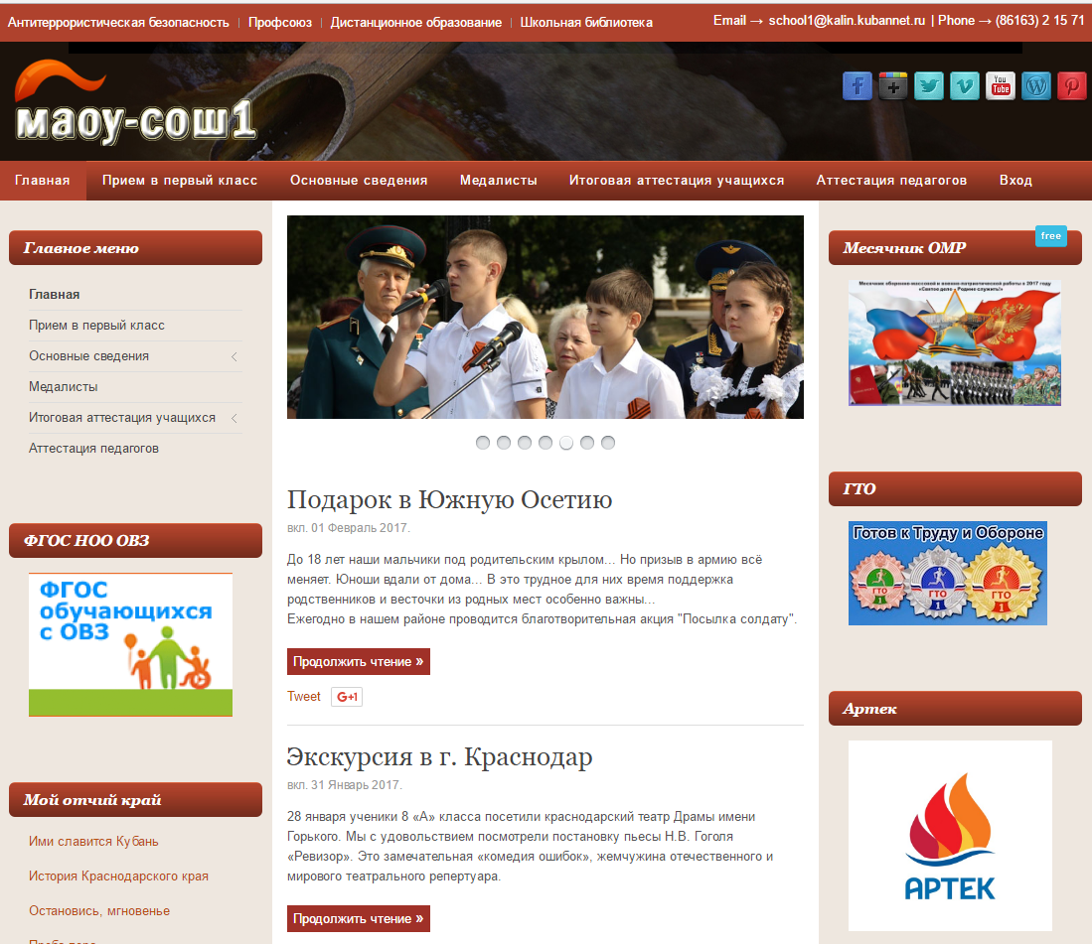
Сайт ОУ

Slide 10
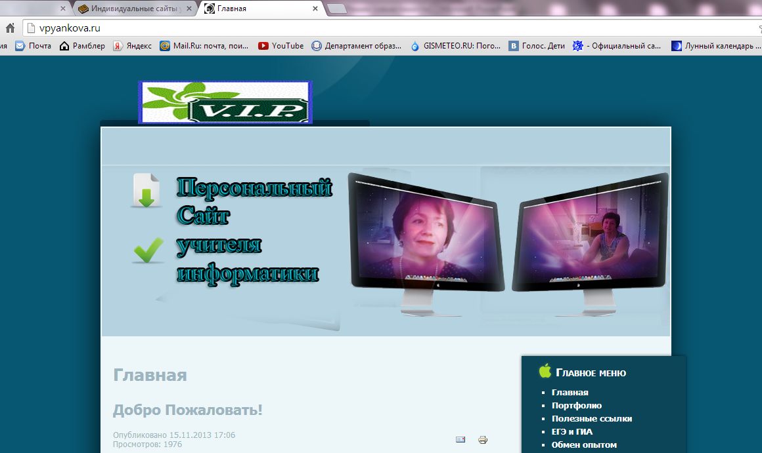
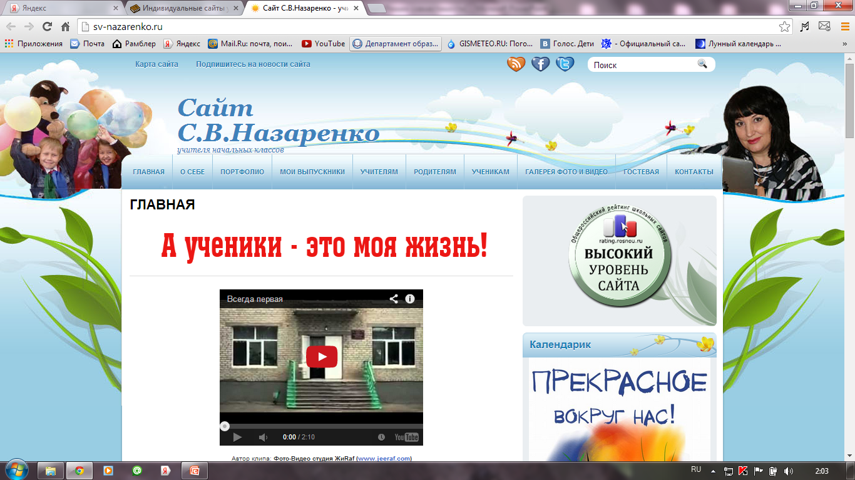
Персональные сайты учителей

Slide 11
Сайт библиотеки

Slide 12
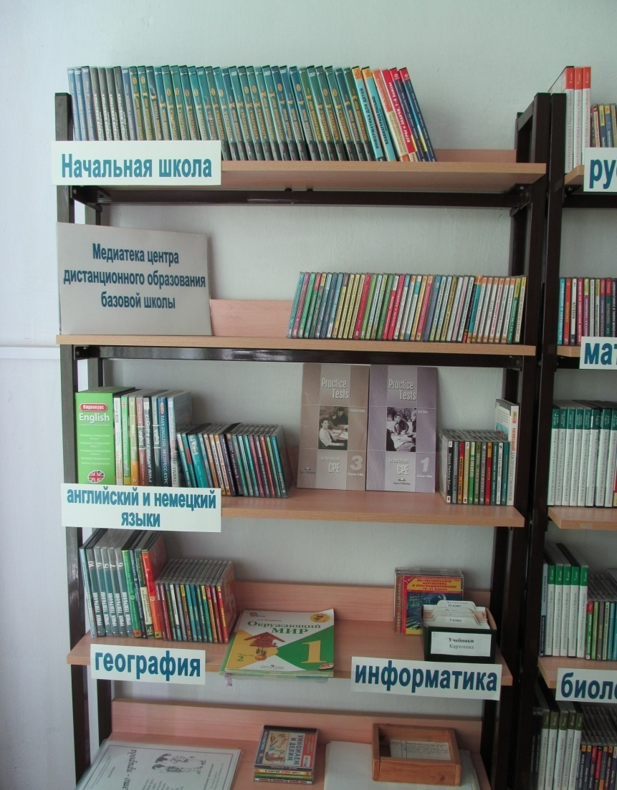
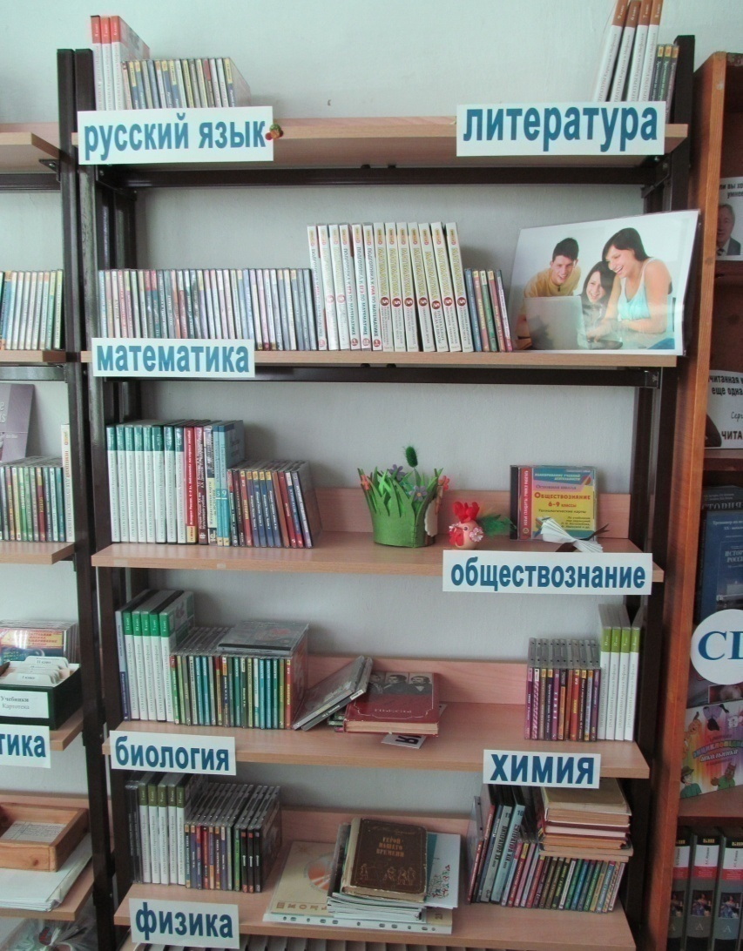
Медиатека Электронно-образовательные ресурсы по предметам, УМК

Slide 13
Виртуальная библиотека
Для педагогов | Для учащихся
Банк данных рабочих программ и КТП | Художественная литература
Обобщение опыта | Все обо всех (биографии)
Статьи, публикации | Тесты для подготовки к ЕГЭ и ОГЭ
Разработки уроков | Калининская – Родина моя
Презентации к урокам | Удивительное рядом
Аудио и видеофайлы | Школьная газета

Slide 14
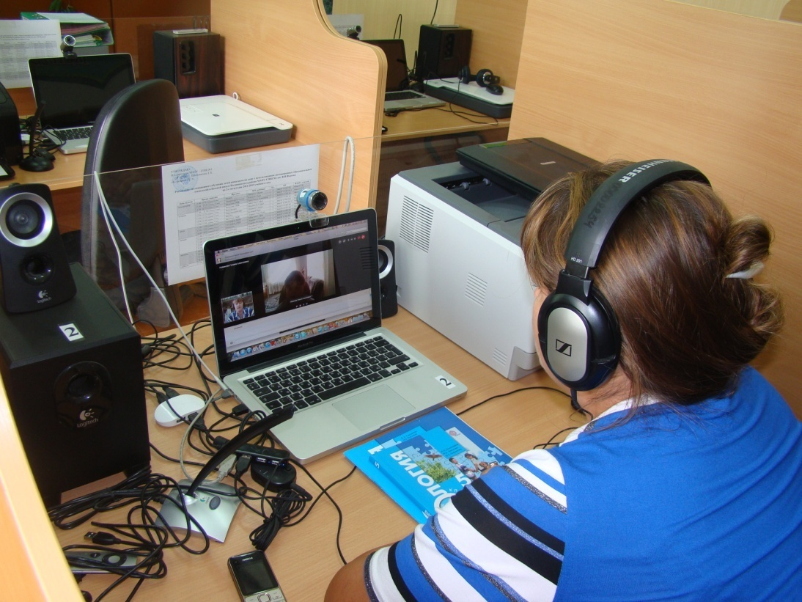
Работа с одарёнными учащимися
с использованием дистанционных образовательных технологий
В 2016-2017 учебном году с использованием ДОТ обучаются 50 одаренных уч-ся, с ними работают 14 педагогов.

Slide 15
Обучение детей-инвалидов В 2016-2017 уч. году обучается 10 детей: 4 - учащиеся базовой школы, 6 - учащиеся СОШ №2, 4, 13, 14.

Slide 16
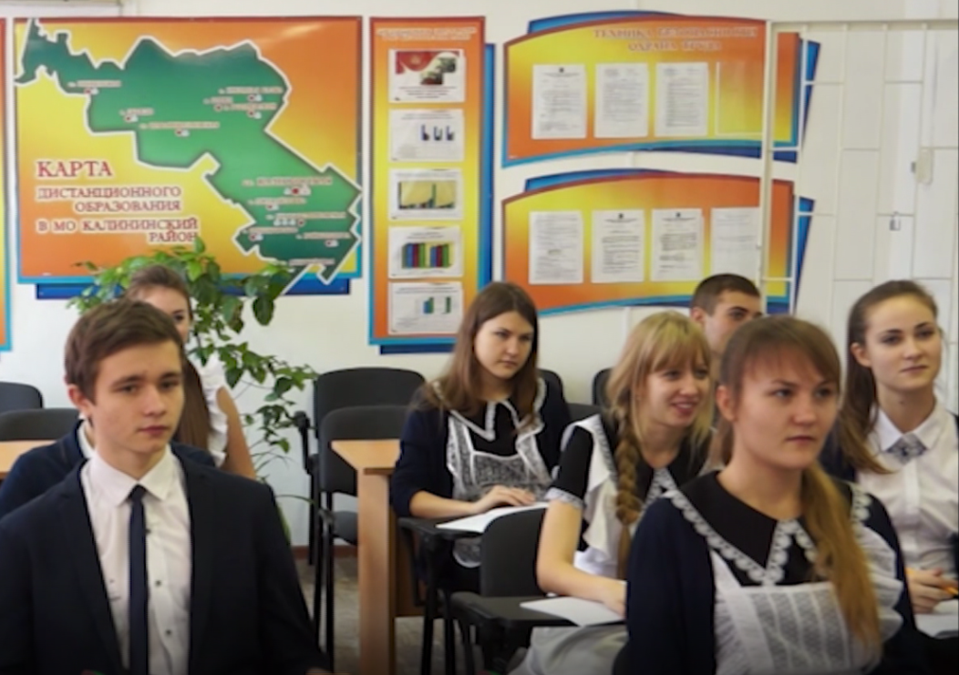
С сентября 2013 г. системно проводятся консультации по подготовке к ЕГЭ и ГИА-9 по математике для учащихся СОШ №8 и 14
Фрагмент консультации
по подготовке к ЕГЭ по математике

Slide 17
Измерение и оценка качества инновации
Процент участия педагогов в инновационной деятельности – 68%.
Победа в региональном этапе конкурса инновационных площадок «Путь к успеху» в 2015-16 годах .
Повышение качества знаний учащихся в сравнении с прошлым годом на 0,5 %.
Повышение доступности и качества образования за счёт использования сетевого взаимодействия всех участников образовательного процесса.
Повышение общего уровня грамотности учеников в области современных методов работы с информацией.
Повышение информационной открытости школы, эффективности взаимодействия с органами управления, учениками, родителями, другими сообществами путём организации электронного документооборота.
Повышение рейтинга школы и конкурентоспособности ее выпускников.

Slide 19
Тиражирование и диссеминация результатов деятельности КИП
Проведение мастер-классов по организации обучения с использованием дистанционных технологий детей-инвалидов и одаренных обучающихся в рамках Дня открытых дверей МЦДО (25.03.2016г.).
Проведение круглого стола в режиме видеоконференции с базовой школой МОАУ СОШ №17 МО Кореновский район на тему «Сетевые образовательные проекты: плюсы и минусы», видеосеминара на тему «Роль дистанционного образования в социализации и самоопределении детей с ОВЗ».
Публикация педагогами методических материалов на персональных сайтах, образовательных сайтах и сетевых сообществах.

Slide 20
Благодарю за внимание!
Адрес МАОУ-СОШ №1 им.В.И.Фадеева:
353780, Краснодарский край, Калининский район, станица Калининская, ул. Фадеева, 146
тел/факс: 8 (861) 21-4-71
Адрес сайта: http://bschool1.ru/
Адрес электронной почты: school1@kalin.kubannet.ru
Директор: Шаплинкина Татьяна Хаметзатовна

